Slide 1


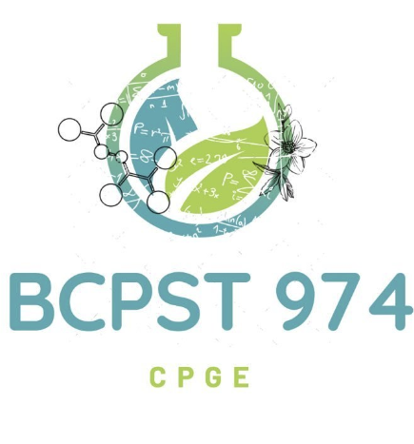


Lycée Roland Garros
Classes Préparatoires aux Grandes Ecoles
PCSI-PSI et BCPST

Slide 2

Les CPGE scientifiques
à la Réunion
Leconte de Lisle ou Saint-Charles
Roland Garros ou Leconte de Lisle
Leconte de Lisle
Lislet Geoffroy
Roland Garros
BCPST
MPII
MPSI
PCSI
PTSI
BCPST
MPI
MP
PC
PT
PSI (PSI*)
Leconte de Lisle
Leconte de Lisle ou
Saint-Charles
Roland Garros
ou
Leconte de Lisle
Leconte de Lisle
Lislet Geoffroy
Roland Garros
PCSI/PSI et BCPST
Notes:
Existe également une CPGE pour (notamment) devenir vétérinaire : la BCPST

Slide 3



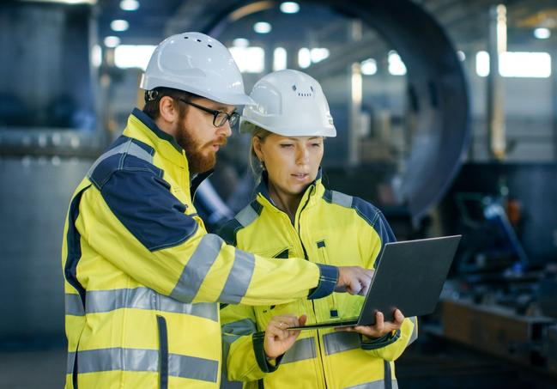
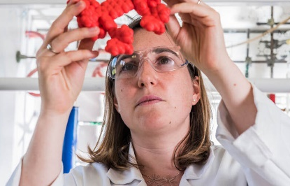
Pourquoi s’engager
dans une CPGE scientifique ?
Vous êtes intéressés par les Sciences et vous avez un niveau satisfaisant en première et Terminale dans les matières scientifiques.
Vous êtes motivés pour travailler à un rythme régulier et soutenu.
Vous voulez accéder à des grandes écoles d’ingénieur.
Vous voulez accéder à des métiers enrichissants : ingénieur, chercheur, enseignant, cadre, vétérinaire (pour la BCPST), ingénieur, chercheur, enseignant, cadre, pilote de ligne (pour la PCSI-PSI)
Domaines qui recrutent
(taux de chômage de seulement
3,2% avec un diplôme d’ingénieur).
PCSI/PSI et BCPST

Slide 4
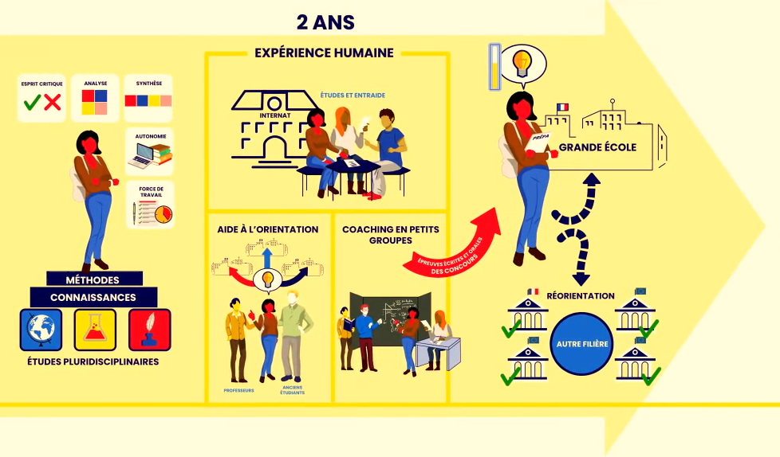
La classe prépa, comment ça marche ?
Préparation en deux ans (ou trois, on peut redoubler sa seconde année) aux concours des grandes écoles.
Prépas publiques et gratuites.
Chaque semaine : environ 30 heures de cours et TP, plus 3 ou 4 heures de DS le samedi, plus 2 heures de khôlles (interrogations orales).
Concours en fin de seconde année : écrit à la Réunion en mai, oral à Paris en juillet (la Région finance les déplacements et l’hébergement).

Slide 5

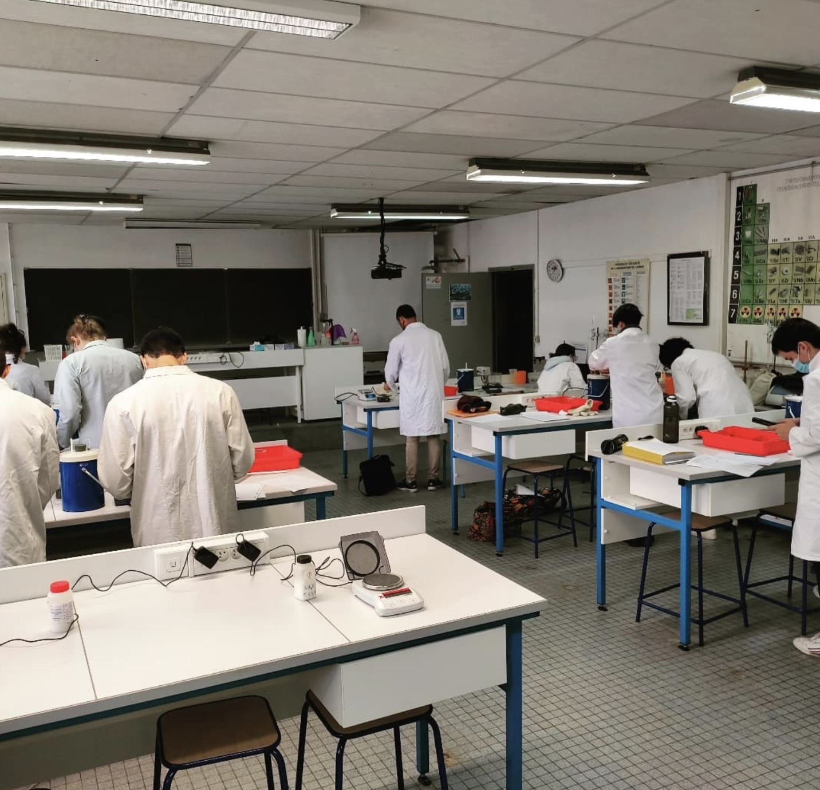
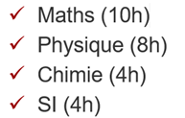
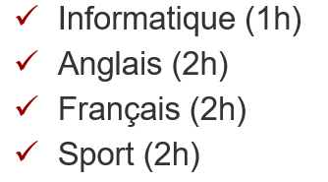


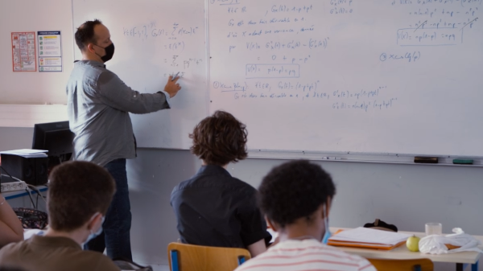
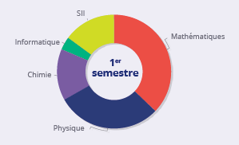





Pourquoi choisir la CPGE PCSI-PSI?
équilibre cours théoriques et TP.
équilibre des matières :
PCSI-PSI

Slide 6
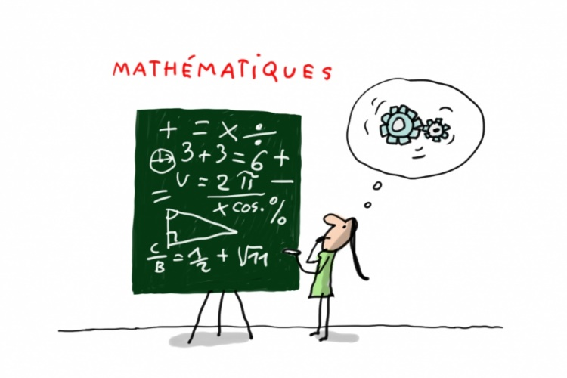
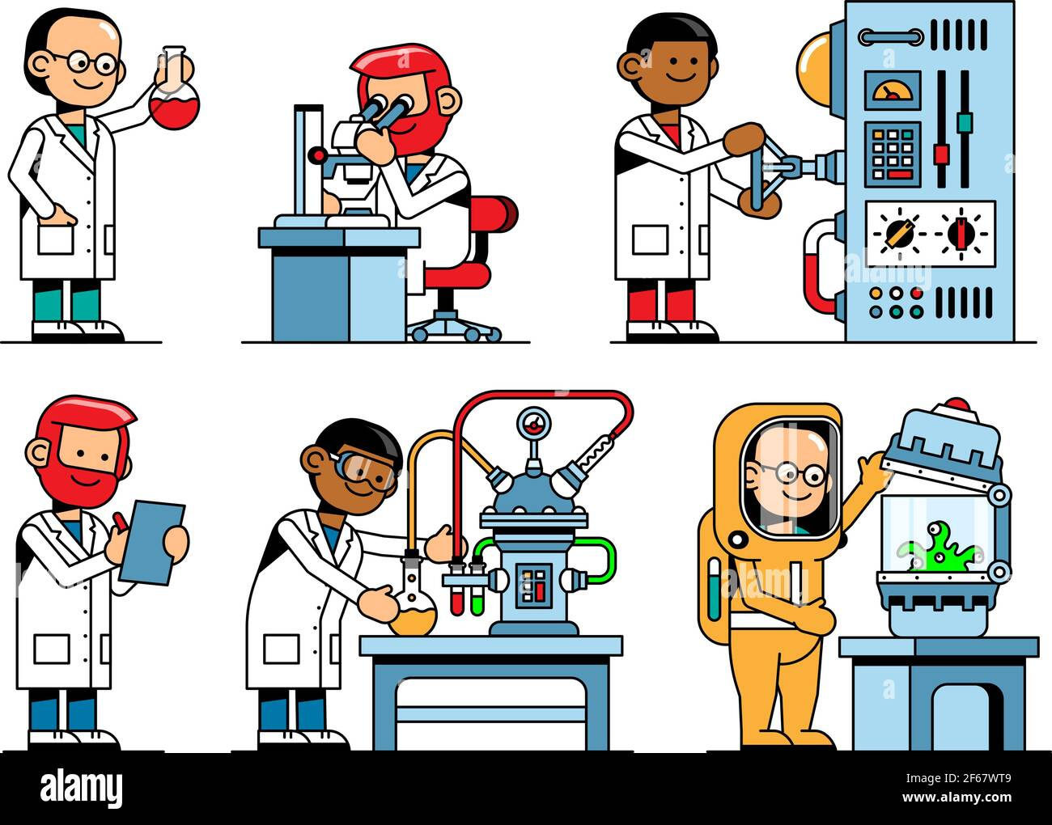
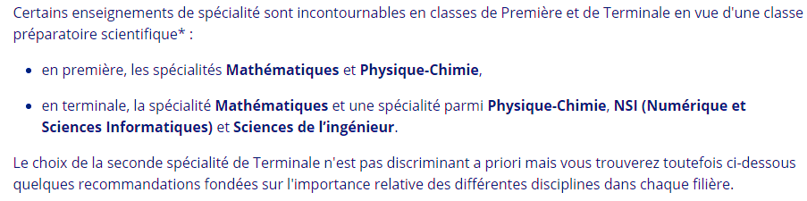

Pourquoi choisir la CPGE PCSI-PSI?
PCSI-PSI

Slide 7



Pourquoi choisir la CPGE BCPST?
B=Biologie ; P=Physique ; C = Chimie ; ST = Sciences de la Terre
Comme dans toute prépa scientifique, les Mathématiques ont une place importante ! La BCPST est la seule prépa avec un programme de Biologie-Géologie.
Horaires de la BCPST : SVT 8h – PC 7h - Maths 7h – Philo 2h – Anglais 2h, LV2 2h, Informatique 2h, EPS : 2h – TIPE : 1h
Spécialités en première : SVT + Maths + Physique
Spécialités en Terminale :
(Maths + PC) ou (Maths+SVT) ou (SVT+PC+Maths complé).
Option Maths expertes très recommandée si spé Maths prise.
Autres choix de spés non interdits, mais fortement déconseillés.
BCPST

Slide 8



Concours et débouchés
après la PSI du Lycée Roland Garros
En fin de PSI les élèves ont accès à de nombreux concours :
- CCINP (Concours commun des INP)
- Centrale-Supélec
- ENAC (pour devenir pilote, ou ingénieur dans l’aviation civile)
- Mines-Ponts
- E3A-Polytech
- Ecoles Normales Supérieures (ENS)
- Ecole Polytechnique
- Epita-Ipsa-Esme
PCSI/PSI

Slide 9



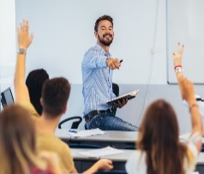
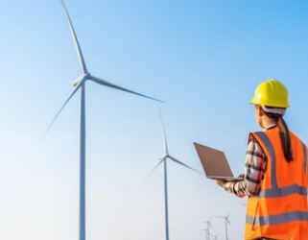

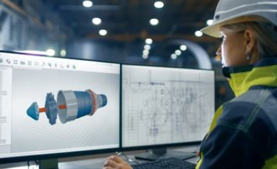

Concours et débouchés
après la PSI du Lycée Roland Garros
Ces concours donnent accès
à plus de 200 écoles d’ingénieur !
En fin de PSI il y a environ 4000 places
dans les écoles accessibles par concours
pour environ 5000 élèves.
En y ajoutant les écoles accessibles sur dossier
ou entretien, il y a aujourd’hui plus de places offertes
dans les écoles d’ingénieurs que de candidats.
Chaque étudiant de PSI a aussi la possibilité d’obtenir des
équivalences à l’Université et l’intégrer directement en L3.
PCSI/PSI

Slide 10
Concours et débouchés
après la PSI du Lycée Roland Garros
Quelques exemples de métiers après un cursus PCSI/PSI puis école d’ingénieur (il y en a des centaines d’autres) :
Ingénieur dans l’aérospatiale.
Ingénieur en génie civil, travaillant sur de grands projets (ponts, immeubles, routes, ferroviaire).
Ingénieur en mécanique, travaillant dans l’industrie (automobile, aviation, robotique).
Pilote de ligne, ingénieur dans l’aviation civile (2 admis en 2023!!)
Ingénieur de recherche, dans le privé ou le public : CNRS, Universités,…
Ingénieur financier, spécialiste du trading et de l’analyse financière des marchés boursiers.
Ingénieur informaticien, spécialiste des réseaux, des systèmes d’information, du big data,…
Ingénieur Telecom, chargé de nouvelles technologies de communication.
Ingénieur technico-commercial, en interaction avec le domaine scientifique et celui de la vente.
PCSI/PSI

Slide 11
Concours et débouchés
après la BCPST du Lycée Roland Garros
Concours Agro (1000 places) : écoles d’ingénieurs en Agronomie.
Concours G2E (300 pl) : écoles d’ingénieurs en Géologie, Eau, Environnement.
Concours Véto (320 pl) : les Ecoles Nationales Vétérinaires.
Concours ENS (80 pl) : l’Ecole Normale Supérieure.
L’Ecole Polytechnique (X) (10 pl par le concours Agro).
Les Mines et l’Ecole Nationale des Ponts et Chaussées (par le concours ENS).
Centrale-Supelec (20 places par le concours Agro).
Plus des écoles d’ingénieurs qui recrutent sur dossier ou entretien (les écoles Polytech, les INSA, les écoles spécialisées…).
Plus la possibilité d’obtenir des équivalences à l’Université et l’intégrer directement en L3.
Et d’autres réorientations possibles à l’étranger.
Chaque année, environ 2000 places sont ouvertes
aux concours pour 2700 candidats en BCPST.
BCPST

Slide 12
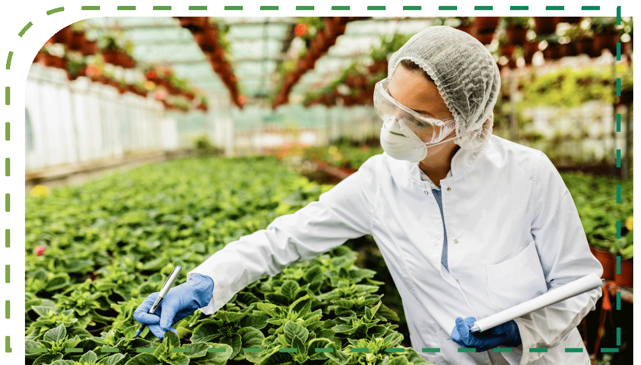
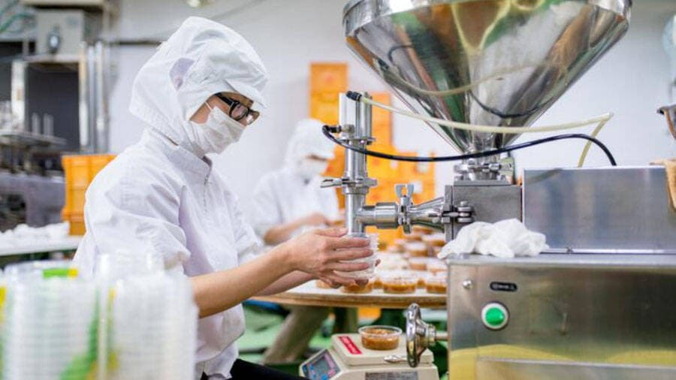

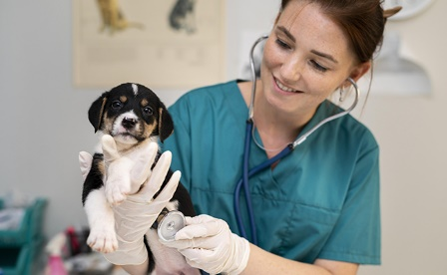
Concours et débouchés
après la BCPST du Lycée Roland Garros
Agronomie et Agroalimentaire : Postes à responsabilités dans les industries et la haute administration dans des secteurs variés : industrie agro-alimentaire, bio-informatique, aquaculture, aide aux pays en voie de développement, travail en milieu marin, management agro-industriel, cosmétologie, productions agricoles, horticoles, forestières, biotechnologies, protection des végétaux…
Environnement, Eau et Forêt : gestion des eaux, prise en compte de la biodiversité, développement durable, aménagement des forêts, exploitation du bois, océanographie, climatologie,…
Sciences Vétérinaires : Quatre Ecoles Nationales Vétérinaires forment les futurs vétérinaires et des spécialistes pour la qualité et la sécurité alimentaires, l’industrie du médicament, la nutrition animale, le conseil en élevage
BCPST

Slide 13

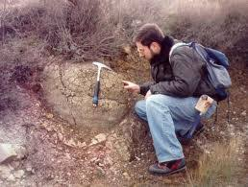
Concours et débouchés
après la BCPST du Lycée Roland Garros
Chimie et Biochimie :
Quatre grandes écoles de chimie accessibles par le concours Agro et six écoles accessibles par le concours Polytech forment des ingénieurs en biotechnologies,
chimie, biochimie et technologies médicales.
Recherche et Enseignement :
Après l’ENS ou une école d’ingénieur d’agronomie (concours Agro) ou de géologie (concours G2E), possibilité de se diriger vers la recherche (biologie, génétique, biochimie, océanographie, géologie, climatologie,…) dans les grands organismes publics (CNRS, INRA, Universités…) ou en entreprise.
Sciences de la Terre :
Les écoles de géologie (concours G2E) forment des ingénieurs spécialistes de l’exploitation et l’aménagement des ressources de la planète, la gestion du sol et du sous-sol ; géologie, industrie et prospection pétrolière, volcanologie, ressources énergétiques, génie civil, …
BCPST

Slide 14
Exemple de métiers exercés actuellement par les anciens élèves de la BCPST974
Ingénieur à l’ONF Réunion spécialisée en génie civil et risques naturels ;
Ingénieure spécialisée en biotechnologies à Lyon dans un laboratoire pharmaceutique ; Vétérinaire en clinique à la Réunion ; Chercheuse en épidémiologie au centre international de recherche sur le cancer à Lyon ; Ingénieur agronome au CIRAD ;
Ingénieure à l’Office de l’Eau Réunion, spécialisée en gestion de l’eau ; Inspectrice de l’Environnement à Paris pour la direction régionale de l’Environnement et de l’Energie ; Maître de conférences en Biologie à l’Université de la Réunion ; Ingénieur chef de projet dans le domaine commercial international ; Chercheur au CNRS spécialisée en chimie ; Vétérinaire en centre équin à Dubaï ; Doctorant en biodiversité-écologie à Montpellier ;
Ingénieure en agroalimentaire responsable des ventes à Paris ; Ingénieur à Dassault spécialisé en Bio-Informatique ; Ingénieur responsable qualité pour une société agroalimentaire en Bretagne ; Post-doctorant normalien en géologie aux Etats-Unis ; Vétérinaire collaboratrice en clinique libérale à Paris ; Responsable du laboratoire technologique dans une biotech ; Ingénieure Recherche et Développement dans l’industrie du bois à Nancy ; Ingénieur spécialisé dans les nouvelles technologies appliquées à l’agriculture ; Ingénieur spécialisée dans le marketing et l’administration des entreprises ; Ingénieur coordinateur d’opérations dans le domaine eau/environnement à Nouméa ; Enseignante agrégée de SVT ; Ingénieur développeur Informatique chez Bouygues Telecom ; Vétérinaire en doctorat à l’Institut Pasteur ; Manager Production en industrie pharmaceutique à Bordeaux ; Responsable des ventes en vins, secteur Europe de l’Est ; Ingénieur travaux chez GTOI ; Ingénieure chargée d’affaires en Géotechnique chez Ginger à Marseille ; Vétérinaire technico-commercial export au Vietnam ; etc……
Environ 500 anciens élèves maintenant ingénieurs, chercheurs, vétérinaires, enseignants
BCPST

Slide 15

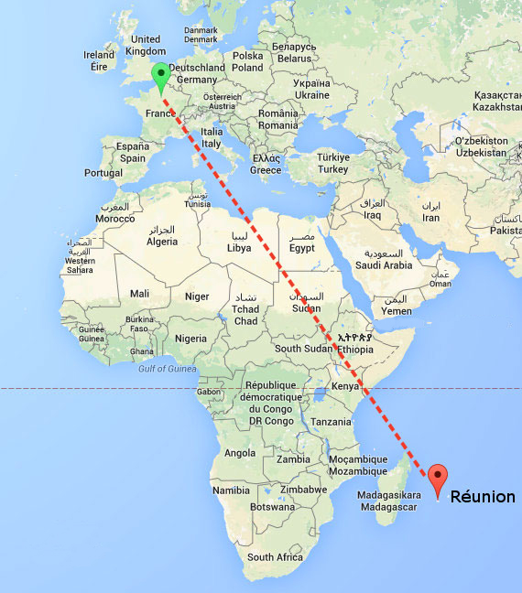
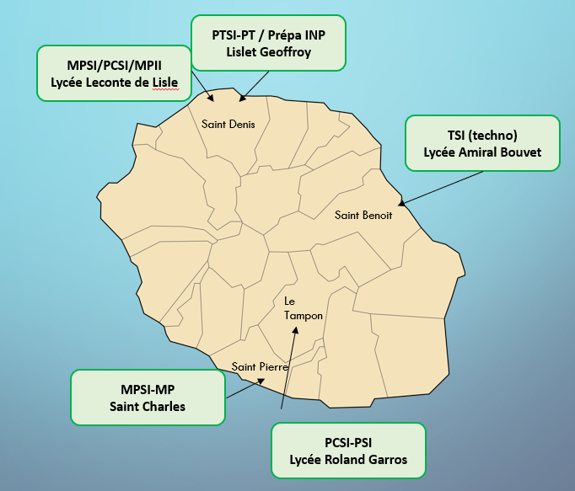
Pourquoi choisir Le Lycée Roland Garros ?
    Proximité de la famille
      Même si logement à proximité du Lycée vivement conseillé (internat)
    Temps de réflexion plus long
      Le départ est décalé à années+2 ce qui permet d’anticiper toutes les contraintes (lieu d’étude, logement, frais...)
    Toutes les filières présentes
    Taux de réussite proche de 100 %

Slide 16
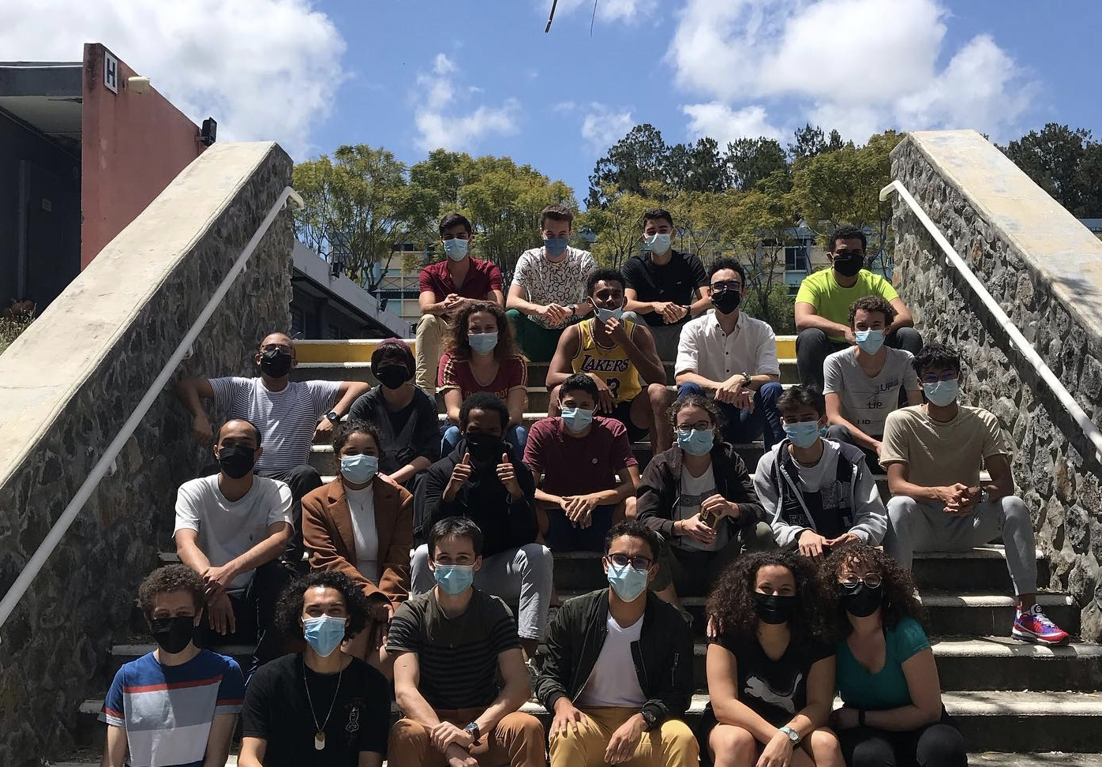
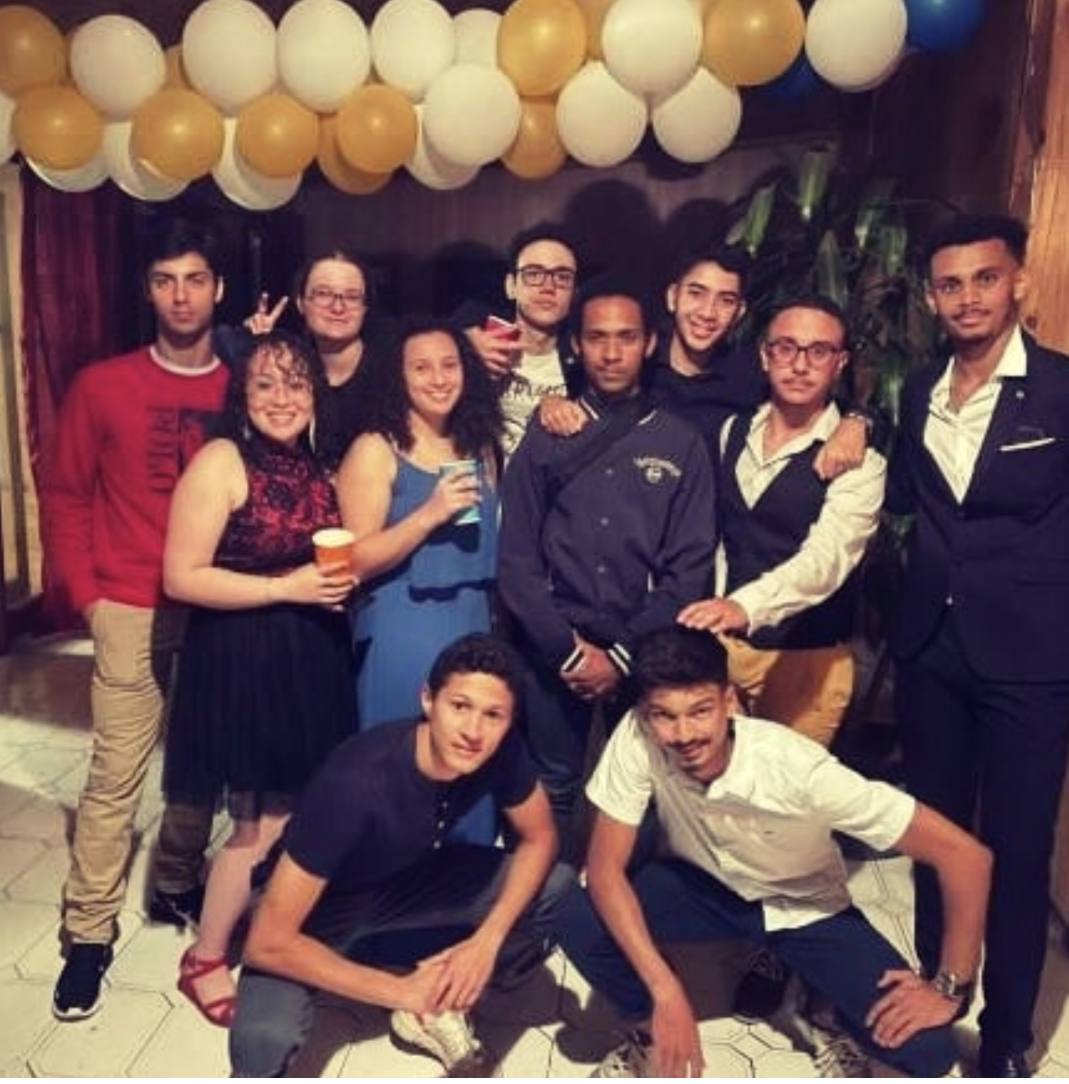
Pourquoi choisir Le Lycée Roland Garros ?
  Une formation rigoureuse avec un socle mathématique fort
  Internat : ouverture du nouvel internat en 2026, avec chambres individuelles !
  Équipement récent et complet
  Pôle d’enseignement supérieur important :
  Prépas PCSI-PSI et BCPST,
  ATS, BTS, …
Mais aussi :
Des promos soudées
Une bonne
ambiance

Slide 17
Pourquoi choisir Le Lycée Roland Garros ?
C’est prouvé : les étudiants réunionnais réussissent mieux en suivant leur prépa à la Réunion
qu’en partant en métropole !
De 2008 à 2018 (*) :
- Pour les réunionnais en BCPST au Tampon : taux de réussite supérieur à 70% aux concours des grandes écoles.
- Pour les réunionnais partis en BCPST en métropole (Lycées Fermat, Sainte-Geneviève, Le Parc, Joffre, Hoche, etc), taux de réussite de seulement 26%.
* Depuis 2018 et Parcoursup, ce suivi n’est plus possible, donc statistiques disponibles seulement pour la BCPST.
PCSI/PSI et BCPST

Slide 18
Pourquoi choisir Le Lycée Roland Garros ?
De très bons résultats !
- Environ 83% de reçus aux différents concours (89% en comptant les écoles sur dossier, 97% en comptant l’obtention de la L2).
- Des résultats exceptionnels pour les meilleurs : en 18 ans, 28 admissibles à Normale’Sup, qui est le concours le plus difficile.
- Des étudiants classés chaque année dans les premiers au niveau national aux différents concours.
PCSI/PSI et BCPST

Slide 19


Pour toutes ces raisons :
Bienvenue au Tampon !
Journée Portes Ouvertes
BCPST et PCSI/PSI :
le samedi 14 février 2026
de 08H00 à 16H00
Sur les moteurs de recherche internet tapez:
« BCPST 974 » ou « PSI Roland Garros»
et consultez notre site,
la page facebook, instagram,…
PCSI/PSI et BCPST

